Slide 1

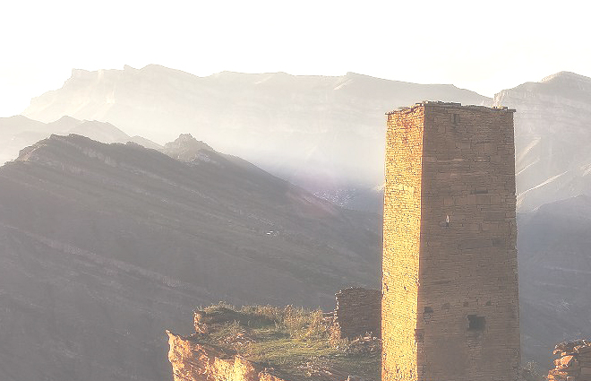
.
МИНИСТЕРСТВО ПО ДЕЛАМ МОЛОДЕЖИ РЕСПУБЛИКИ ДАГЕСТАН
Просветительский семинар:
«Историческая память – как ориентир»
Цель – просвещение молодежи в сфере историко-культурного наследия Республик СКФО,
привитие патриотических чувств к Родине путем обращения к историческому опыту.

Slide 2
Историческая память…нужна и важна ли она
в век глобализации?
Пролистаем страницы истории
и проведем сравнительный анализ…

Slide 3
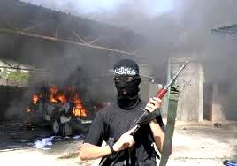

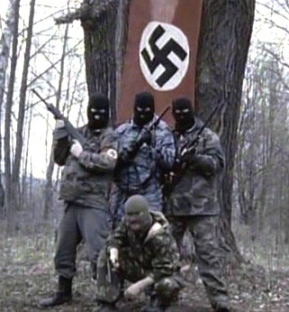
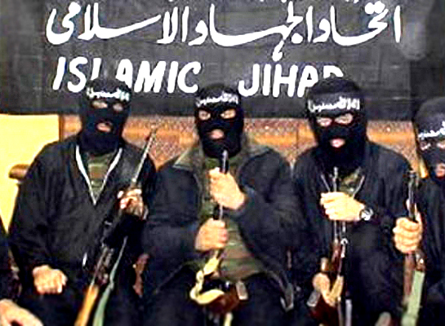
Последствия отсутствия исторической памяти…
Центральные регионы РФ
Северокавказские регионы РФ

Slide 4
Некоторые молодые люди, попавшие в вербовочные сети радикалов
уверенны в том, что в лесах и бандподпольях
они продолжают дело трех имамов эпохи Кавказской войны

Slide 5
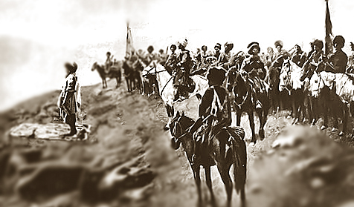
Кавказская война.
Сравнительный анализ борьбы за независимость на Кавказе в 19 веке и идеологии радикалов последних десятилетий
Кавказская война.
Сравнительный анализ борьбы за независимость на Кавказе
в 19 веке и идеологии радикалов последних десятилетий

Slide 6
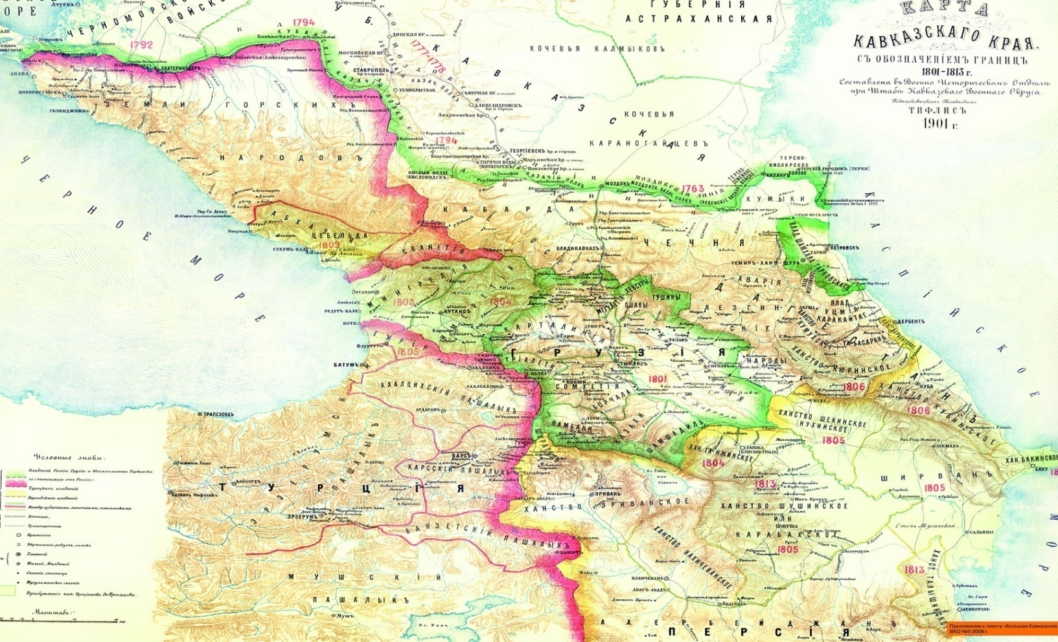
Причины:
-геополитические интересы трех держав на Кавказе: Российской империи, Османской империи
и Персии;
-колониальная политика царской России на Кавказе, чрезмерная суровость ее наместников;
-закрытые для торговли границы;
-угроза крепостничества.

Slide 7
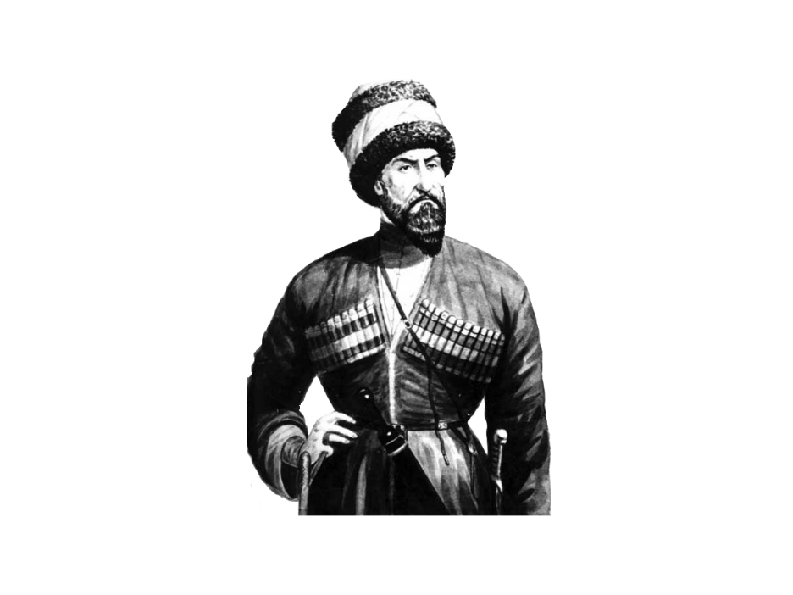
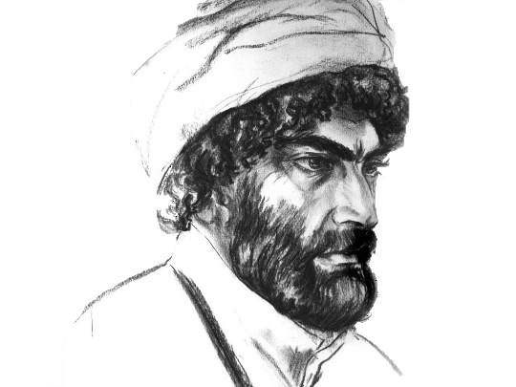
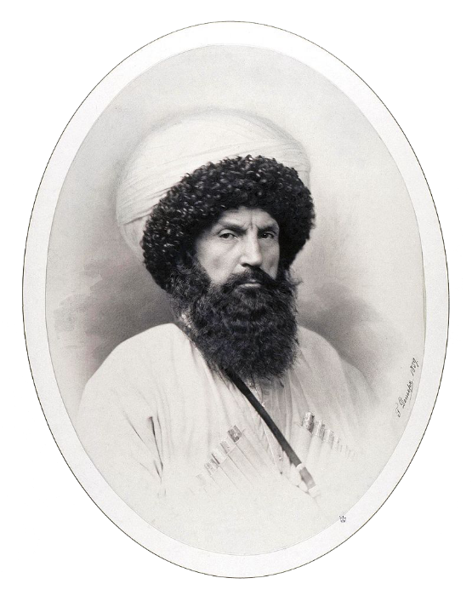
Ядро борьбы за свободу.
Мировые ученые 19-го века о лидерах противостояния
……Дружил с храбрецом, шахидом Гази-Мухаммадом. Вместе с ним отправился в провинцию Кура в селение верхний Яраг для получения накшубандийского тариката от шейха Мухаммада афанди. После этого аль-Яраги дал им обоим разрешение [на наставничество], и они вернулись в Гимры…
История Шамиля обширна и известна и не нуждается в уточнении и дополнении.
Люди написали отдельные книги об этом и перевели на другие языки. Его хвалили многие люди из числа ученых и знатных лиц, его считали Шейх-уль-Исламом, Имамом религии и Муджадидом религии, и что все его сражения являются истинными, соответствующими справедливому шариату.
Также его похвалил один из ученых Египта Ибрахим аль-Баджури и аль-Мухаккик Шихабу-д-Дин аль-Маржани аль-Казани и другие.
[ Назир ад-Дургели, «Нузхату-ль-Азхан» (Услада умов) , 44 стр. ]

Slide 8
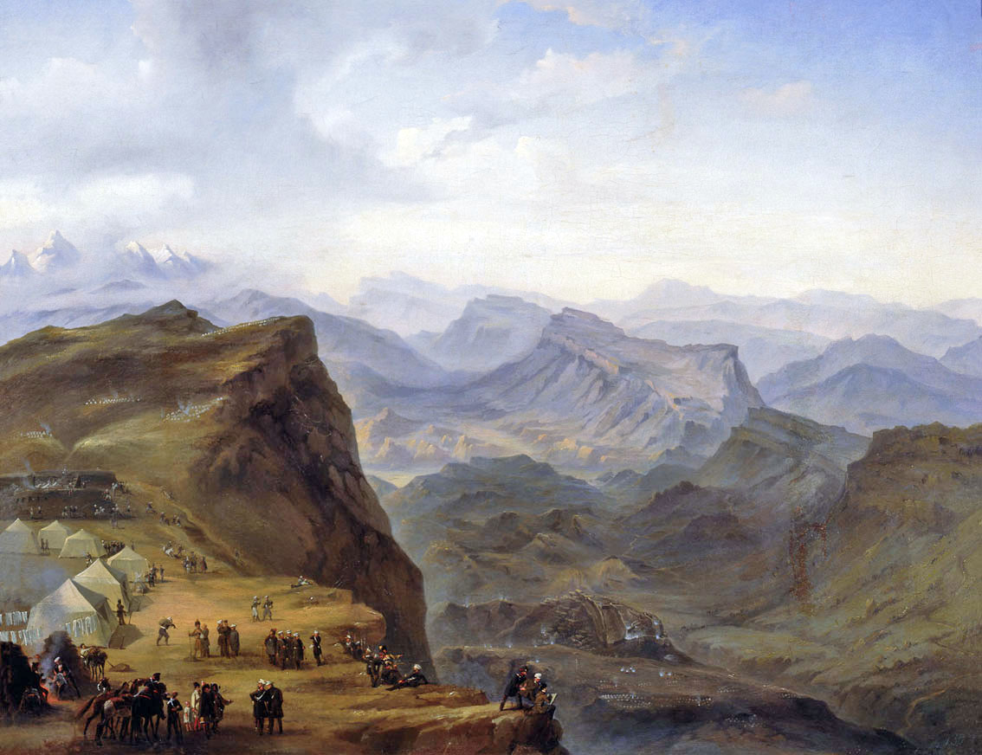
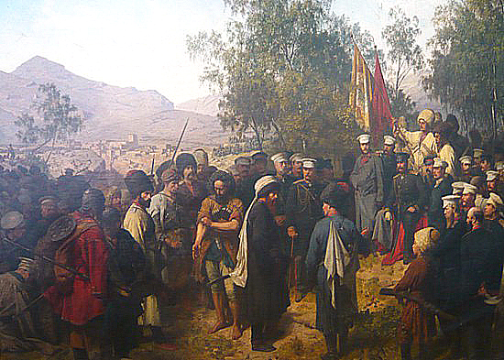
Финал.
Август 1859-го года...
Вид на с. Гуниб с горы Турчидаг. Лагерь Барятинского
Последняя крепость
государства Имамат – Гуниб.
Начало мира…
Заключение мира

Slide 9
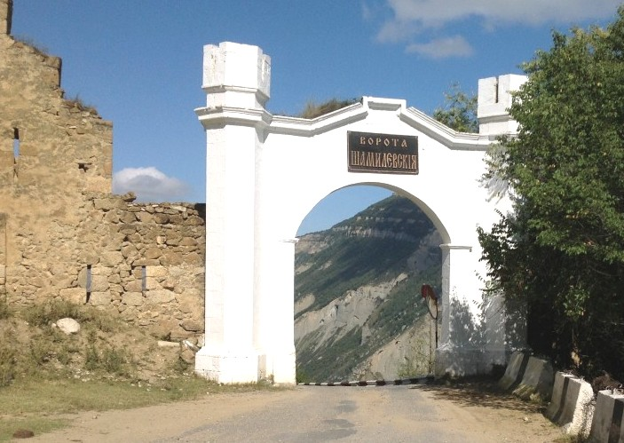
Последствия
1. Население пережило войну и избежало крепостное право.
2. Горцы сохранили свою территорию.
3. Избежали этно-культурной ассимиляции.
4. Сохранили вероисповедание.
5. Смягчилось налогообложение.
6. Открылись границы.

Slide 10
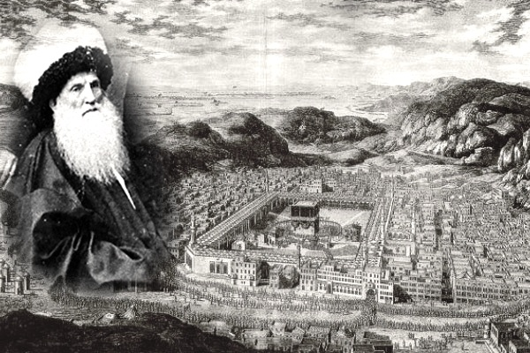
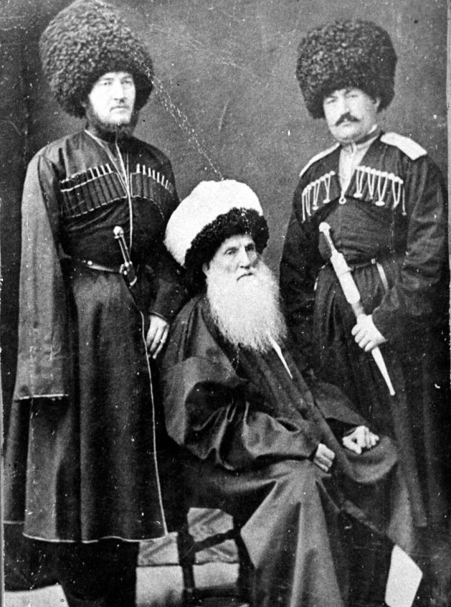
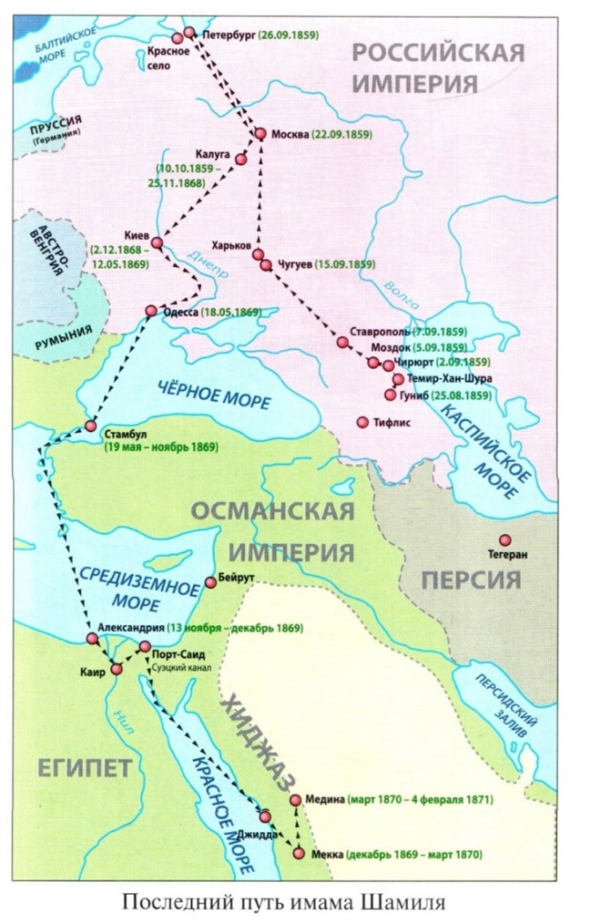
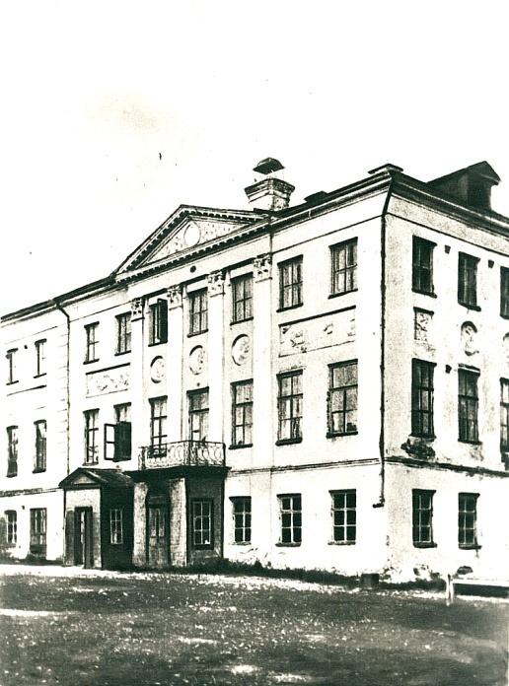
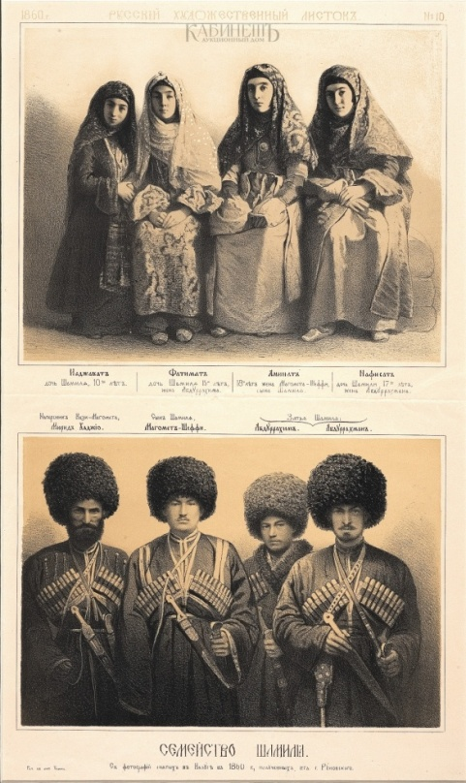
Петербург, Калуга, Киев - дорога в хадж длиною в 10 лет….
Условие заключение мира – имам Шамиль должен покинуть Дагестан.

Slide 11
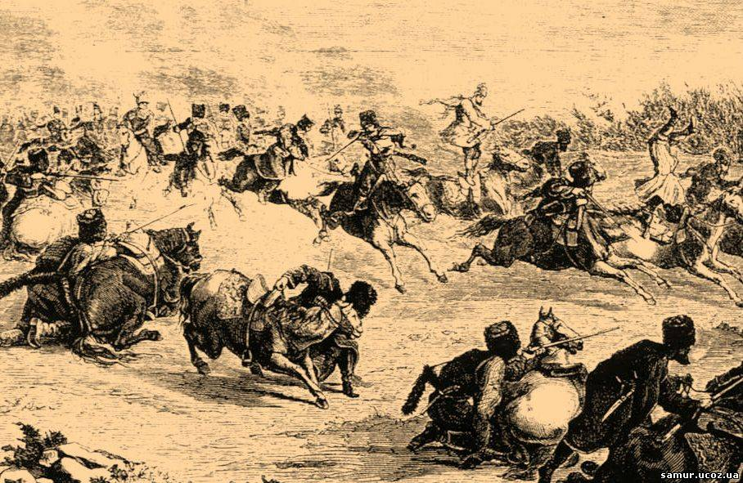
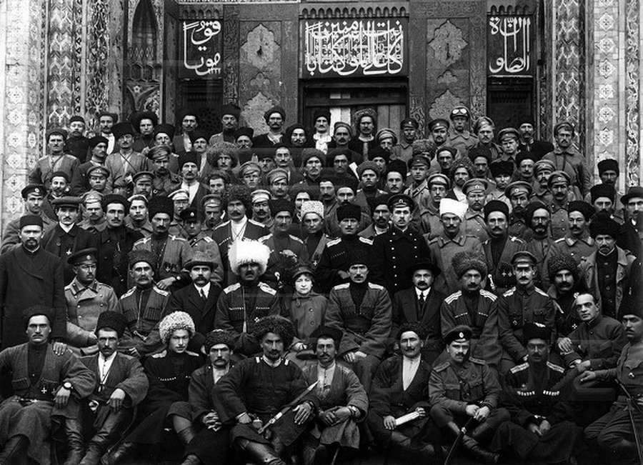
Дагестан после Шамиля…
Первая Мировая война
Конный полк «Дикая дивизия»
Дикая Дивизия в атаке
Дагестанский конный полк в Петербурге перед мечетью.

Slide 12
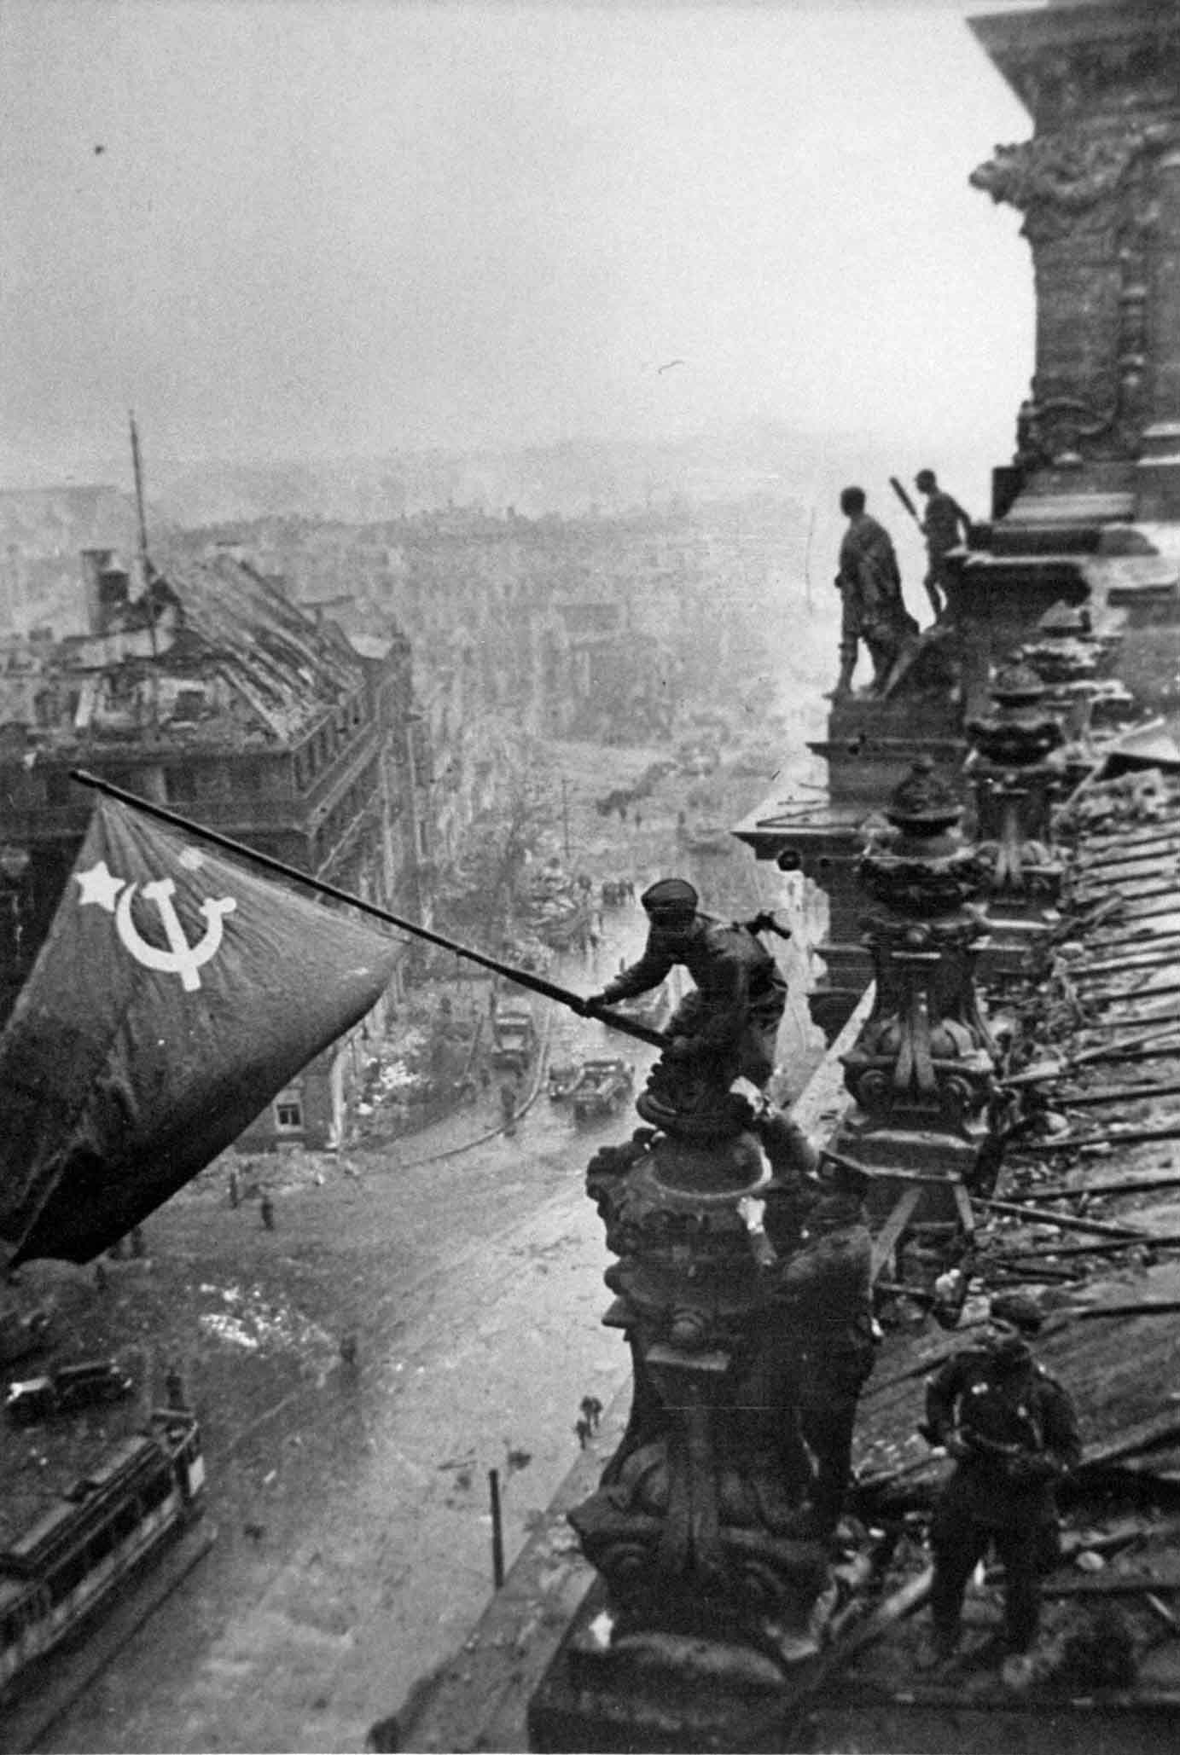
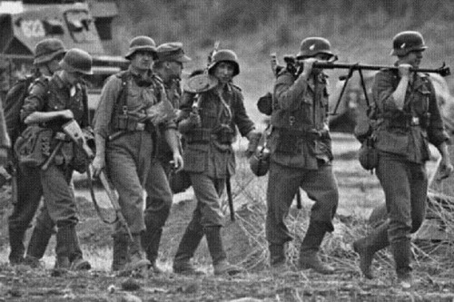
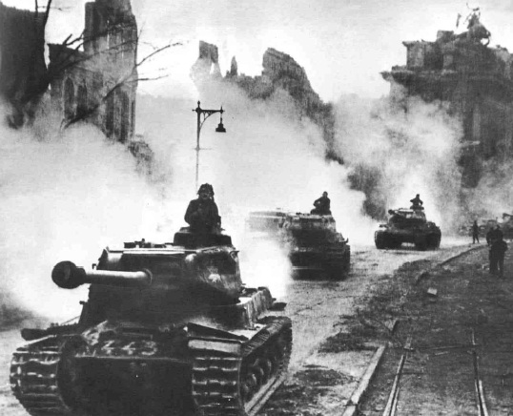
Имя Шамиля в Великой отечественной войне…
Великая отечественная война 1941-1945 года
Танковая колонна «Шамиль» — танковая колонна, действовавшая в составе частей РККА в годы Великой Отечественной войны.
Средства на её создание были собраны жителями Дагестанской АССР в 1942 году. Колонна получила своё название в честь национального героя Дагестана имама Шамиля. В январе 1943 года И. В. Сталин поблагодарил жителей Дагестана за эту инициативу.
Танковая колонна действовала в составе 1-й танковой армии. На одном из танков этой колонны воевал Герой Советского Союза Ю. Г. Священко.

Slide 13
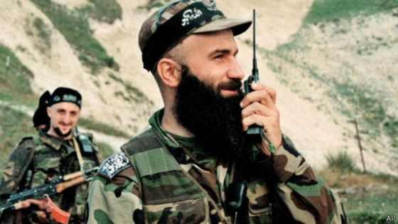
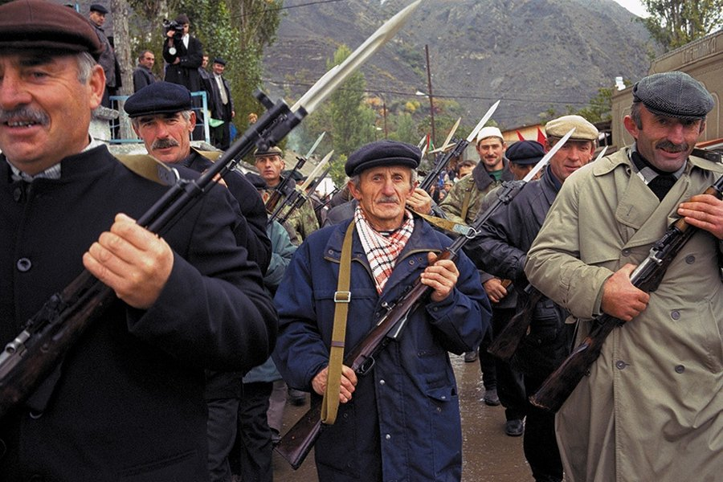
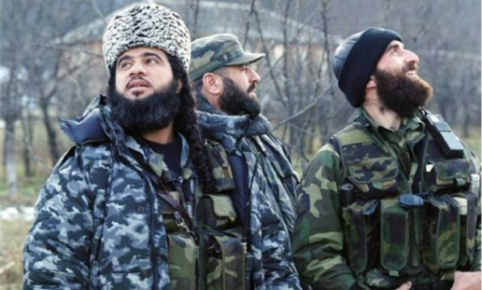
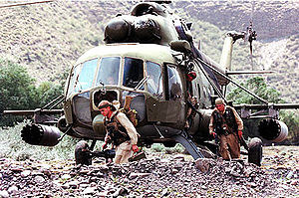
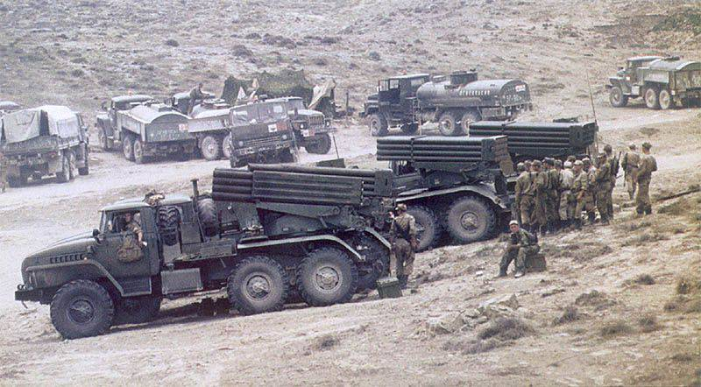
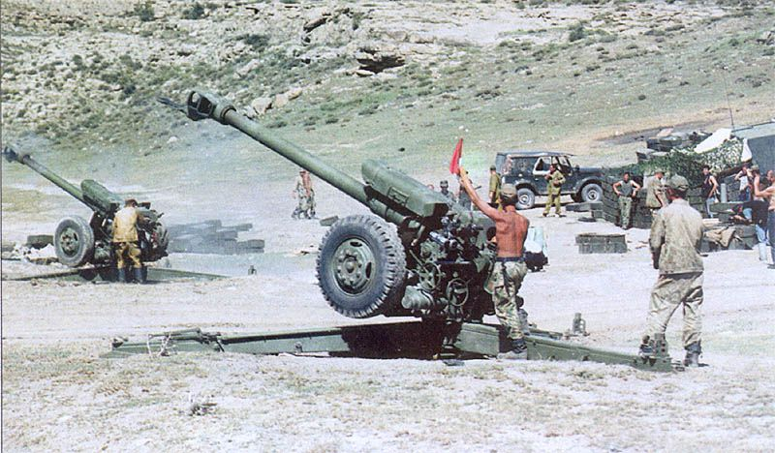
Дагестан. 1999 год…
Вторжение боевиков в Дагестан, также известное как Дагестанская война (фактически считается началом Второй чеченской войны), — вооружённые столкновения, сопровождавшие ввод базировавшихся на территории Чечни отрядов «Исламской миротворческой бригады» под командованием Шамиля Басаева и Хаттаба на территорию Дагестана 7 августа — 14 сентября 1999 г. Первоначально отряды боевиков вошли в Ботлихский (операция «Имам Гази-Мухаммад» — 7—23 августа), а затем в Новолакский район Дагестана (операция «Имам Гамзат-бек» — 5—14 сентября)

Slide 14
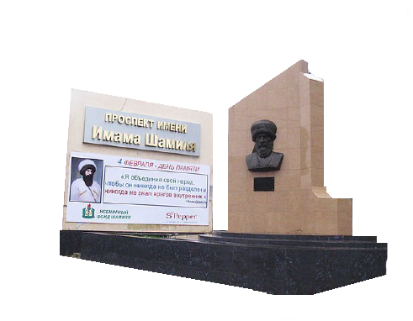
Историческая память…
Важно помнить откуда и
кто ты, чтобы чувствовать себя
уверенно в сегодняшнем дне…
Проспект имени Имама Шамиля. Г. Махачкала

Slide 15


Идея, разработка, дизайн:
Управление гражданско-патриотического воспитания и профилактических программ
Министерства по делам молодежи Республики Дагестан
Просветительский портал проекта:
мирныйдагестан.рф

